Slide 1
Мастер-класс
«Мотивационная готовность
педагогов к аттестации
как фактор профессиональной
успешности»

Slide 2

Стремитесь не к успеху, а к ценностям, которые он даёт.
Альберт Эйнштейн

Slide 3
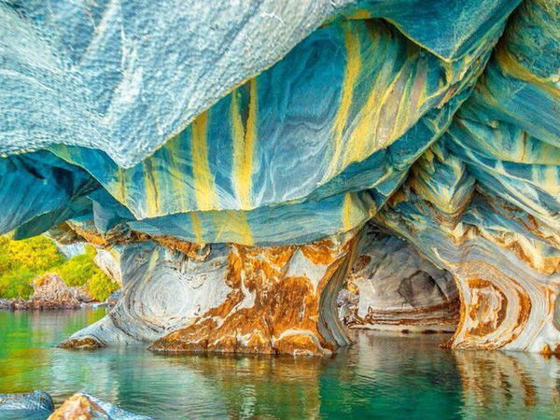
Приём «Пейзаж»
Следует подобрать слова-ассоциации, характеризующие ваше эмоциональное состояние, в соответствии с цветовым спектром на изображении.
«Выбранный мною цвет — …, он ассоциируется с …,
вызывает чувства …».

Slide 4
Ролевое моделирование
«Нам нужна аттестация»
Распределение педагогов в микрогруппы по следующим ролевым позициям:
Министерство образования Республики Беларусь;
управление образования районного исполнительного комитета;
директор учреждения образования;
педагогические работники;
учащиеся и их законные представители.

Slide 5

  Приём «Я в лучах солнца»
Необходимо нарисовать солнышко и на его лучах указать свои сильные стороны, личностные качества, профессиональные компетенции, эффективные направления работы.

Slide 6
Приём «SWOT-анализ»
Заполнить таблицу «Экзамен на высшую категорию»
Положительные аспекты аттестации _____________________ _____________________ | Отрицательные аспекты аттестации _____________________ _____________________
Условия реализации _____________________ _____________________ _____________________ | Сдерживающие факторы и угрозы _____________________ _____________________

Slide 7
Проект «Экзамен на высшую категорию»
Работа в микрогруппах по алгоритму:
Структура экзамена.
Критерии оценивания.
Формулировка задач по подготовке.
Определение содержания накопительных материалов.
Нормативные правовые документы, литература по подготовке к экзамену.

Slide 8
Приём «Опорный вопрос»
«Что?»
«Зачем?»
«Как?»
«Почему?»
«При помощи чего?»

Slide 9

Приём «Таймлайн»

Slide 10
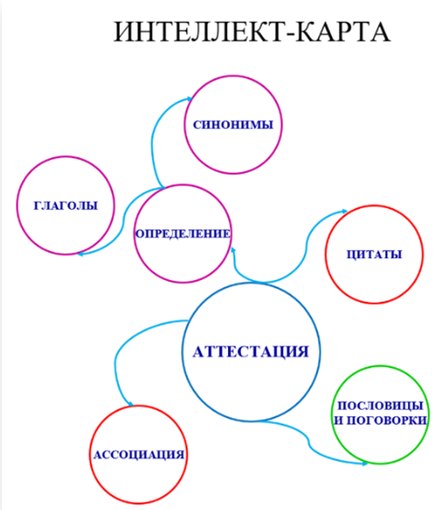
Создание интеллект-карты

Slide 11
Приём «Мой выбор»
Позитивные высказывания
«Аттестация — это возможность профессионального роста, демонстрации своих достижений, признание коллег и руководства».
«Посредством прохождения процедуры аттестации я хочу подтвердить свою компетентность
и получить новые знания и навыки для работы с учащимися».
«В аттестации я вижу стимул для самосовершенствования и повышения качества своей педагогической деятельности».
«Аттестация — это шанс поделиться своим педагогическим опытом и изучить лучшие практики коллег».
«Для меня аттестация — это не просто формальность, а возможность оценить свой профессиональный рост и наметить новые цели».
«Я верю, что аттестация поможет мне стать более уверенным в себе и своих педагогических способностях».
«Для меня аттестация — это шаг вперёд в моей карьере и возможность занять более высокую ступень в профессиональной иерархии».
«Я рассматриваю аттестацию как возможность обновить свои знания и умения в соответствии с современными требованиями».

Slide 12
Приём «Мой выбор»
Высказывания, отражающие трудности и сомнения
«Не хочется тратить время на подготовку к аттестации, когда есть столько текущих дел».
«Боюсь, что не смогу соответствовать высоким требованиям аттестации и разочарую себя
и других».
«Аттестация — это стресс, не хочется лишний раз испытывать нервное напряжение».
«Не уверен, что аттестация действительно отражает реальный уровень моей работы».
«Считаю, что аттестация — это лишнее бюрократическое бремя, которое отвлекает
от основной работы».
«Не хватает времени на подготовку к аттестации, так как занят текущими делами
и подготовкой к урокам».
«Боюсь, что не смогу достойно выступить на аттестации и мои старания будут напрасны».
«Не уверен, что смогу правильно оформить все необходимые документы для аттестации».
«Боюсь, что комиссия будет придираться к мелочам и не заметит моих реальных достижений».

Slide 13
Приём «Мой выбор»
Высказывания о мотивации, связанные с условиями работы
«Я готов к аттестации, но хотелось бы большей поддержки со стороны руководства школы и методических служб».
«Было бы неплохо, если бы в школе была создана система наставничества для подготовки к аттестации».
«Нужно больше информации о требованиях аттестации и критериях оценки, чтобы быть уверенным в своих силах».
«Было бы хорошо, если бы в школе была предусмотрена система поощрений для педагогов, успешно прошедших аттестацию».

Slide 14
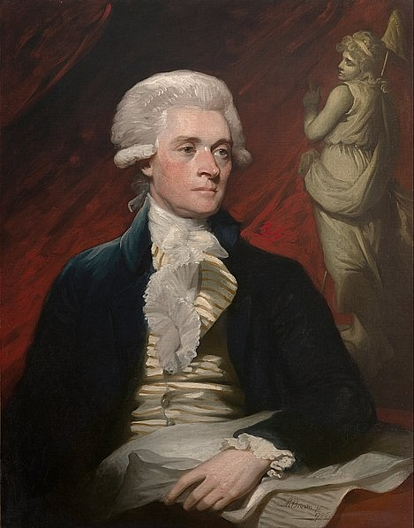
Я твёрдо верю в удачу. И я заметил: чем больше я работаю, тем больше она мне улыбается.
Томас Джефферсон

